Slide 1
SCIENCE MUSEUM NAGOYA CITY, JAPAN
Shared by: Thon Sotheara

Slide 2
Science Museum in Nagoya, Japan សារមន្ទីរវិទ្យាសាស្រ្តរបស់ជប៉ុន​ ស្ថិតនៅក្នុងទីក្រុង ណាហ្គោយ៉ា
ទីតាំង៖ Shirakawa Park, Sakae/Fushimi
ចាប់ផ្តើម៖ November 3, 1962
រចនាប្លង់៖Nikken Sekkei
Link: https://www.nagoya-info.jp/en/spot/detail/2/
នៅទីនេះអ្នកអាច
ទស្សនា
Watch
ប៉ះ
Touch
រុករក
Discover

Slide 3
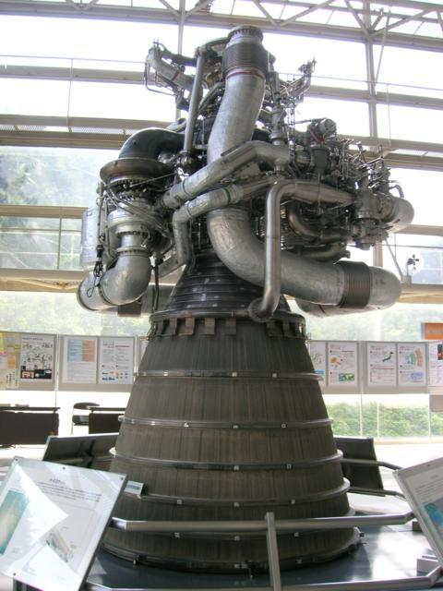
គោលគំនិតសំខាន់សម្រាប់សារមន្ទីរវិទ្យាសាស្រ្ត ណាហ្គោយ៉ា Basic Concepts
Let visitors understand the principles and applications of science, generating fun and excitement. Let visitors think about the relationship between scientific technology and human beings. To better understand the problems facing society through the use of scientific technology. To provide residents with a place for lifelong learning through science |  | អនុញ្ញាត្តដល់អ្នកទេសចរណ៍ស្វែងយល់ពីការគ្រប់គ្រង និងការដាក់ប្រើផ្នែកវិទ្យាសាស្រ្ត ប្រតិបត្តិការកម្សាន្ត និងការសប្បាយរីករាយ។ ឲ្យទេសចរណ៍ គិតអំពីទំនាក់ទំនងរវាង វិទ្យាសាស្រ្ត និងការរស់នៅរបស់មនុស្ស។ ធ្វើឲ្យប្រសើរឡើងនូវបញ្ហាប្រឈមរបស់សង្គម តាមរយៈការប្រើបច្ចេកវិទ្យាវិទ្យាសាស្រ្ត។ ផ្តល់ជូនអ្នករស់នៅជាមួយទីកន្លែង សម្រាប់ការសិក្សារៀនសូត្រពេញមួយជីវិតតាមបែបវិទ្យាសាស្រ្ត។
A science museum, full of things that dazzle and inspire!

Slide 4
Comparison /ការប្រៀបធៀបគ្នា
Japan
Cambodia
Japan is a modern country in technology
Japan has a very large planetarium science museum
Japan population is 125.05 million (2022)
Science museum in Nagoya, Japan such a model providing for learning about science exploration.
កម្ពុជាមិនទាន់មានសារមន្ទីរវិទ្យាសាស្រ្តទេ
យើងត្រូវសិក្សាបន្ថែមពីវិទ្យាសាស្រ្ត
បច្ចេកវិទ្យាផ្នែកវិទ្យាសាស្រ្តនឹងធ្វើឲ្យប្រទេសជាតិរីកចម្រើនទាន់សម័យកាល
រដ្ឋាភិបាលគួរបង្កើតសារមន្ទីរបែបវិទ្យាសាស្រ្តនៅកម្ពុជាឲ្យបានច្រើនកន្លែង
ក្រសួងអប់រំ គួរតែបង្កើតមុខវិជ្ជាពិសោធន៍វិទ្យាសាស្រ្ត និងដាក់បញ្ចូលក្នុងមុខវិជ្ជាសិក្សា

